Slide 1
Find pet мобильное-приложение для поиска потерянных домашних животных
Корибски Кирилл, 10 класс,
Егоров Петр, 10 класс,
ГАОУ «Школа №1518» города Москвы

Slide 2


Цель проекта:
создать удобный и эффективный инструмента, который поможет людям быстрее решать проблему с потерянными питомцами.
Мы надеемся, что наше приложение сможет значительно сократить время и усилия, затрачиваемые на поиск пропавших домашних любимцев, и сделает этот процесс менее стрессовым для всех.

Slide 3




Задачи проекта
01
02
03
04
Разработать интерфейс приложения для удобного поиска и добавления информации о пропавших животных
Создать функционал для регистрации пользователей и добавления информации о потерянных питомцах
Интегрировать карты для определения местоположения пользователя и пропавших животных
Реализовать возможности создания уведомлений о найденных животных в определенном районе

Slide 4
Задачи проекта
05
06
07
08
Реализовать функции уведомлений о новых пропавших животных
Обеспечить безопасность данных пользователей и сохранить конфиденциальность информации
Протестировать приложение для обеспечения стабильной работы и выявления возможных ошибок
Оптимизировать приложение для повышения удобства использования и эффективности поиска

Slide 5











Анализ существующих программ для поиска пропавших животных
Petsi
Потеряшки
Lost Pet
Missing Pets - Find Lost Pet

Slide 6


Концепт проекта
Мы предлагаем следующий алгоритм взаимодействия пользователей с приложением
Простота использования и удобный интерфейс
Уведомления о найденных животных
Добавление информации о пропавших животных
Отметка о найденных животных
Поиск пропавших животных

Slide 7



Используемые технологии
Серверная часть:
Хранение данных в БД H2
Связь – HTTP запрос
Ответ от сервера в формате json.
Framework – SpringBoot
Подключение сервера к БД с помощью jdbc.
Android Studio:
Хранение данных
в БД SQLite.
RecyclerView
REST взаимодействие с сервером с библиотекой Volley.
Google Maps
Многопоточность

Slide 8
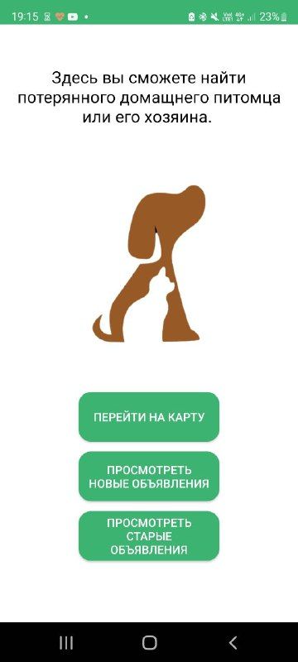
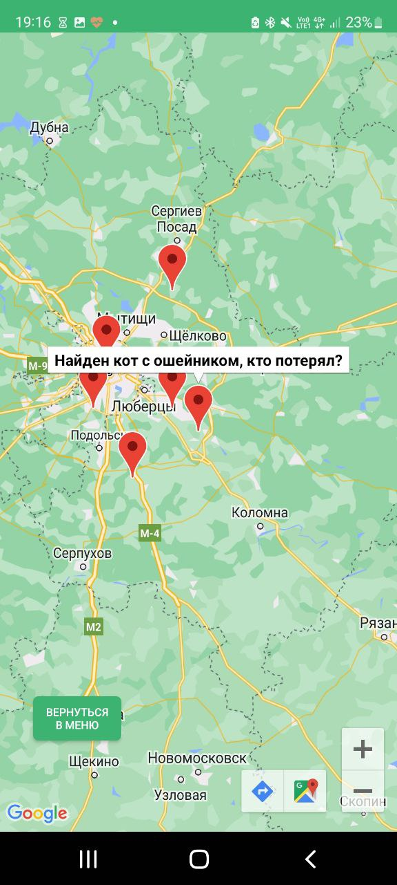
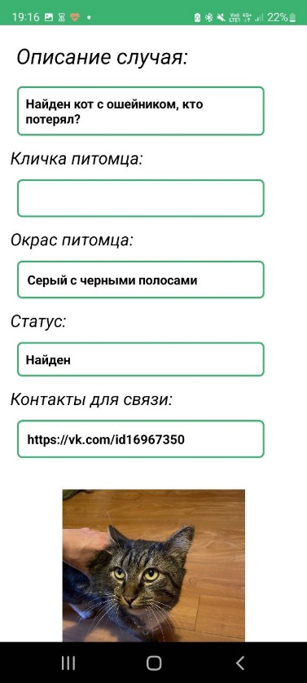
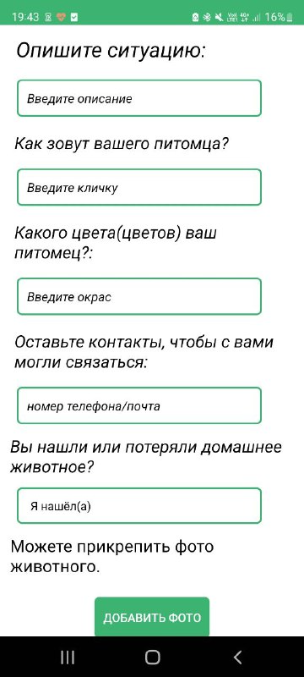
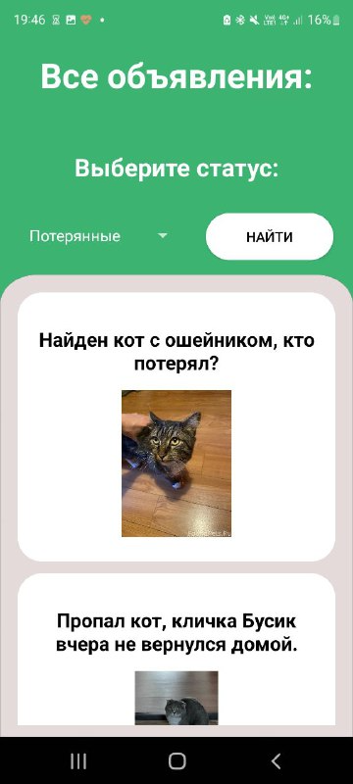
Демонстрация работы приложения

Slide 9
Заключение
функционал приложения, включающий в себя возможность создания объявлений, использование геолокации и контакт с другими пользователями, дает надежду на повышение эффективности поиска и успешное воссоединение с дорогим питомцам
Перспективы
Реализовать добавление объявление с других сайтов(источников)
Добавить больше фильтров
Добавить регистрацию и аккаунт администратора

Slide 10
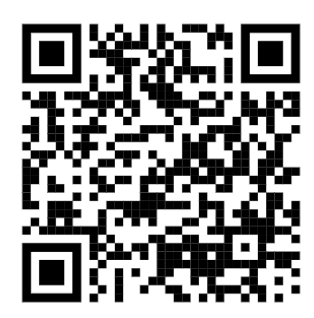

СПАСИБО
QR код:

